Slide 1
AI ACADEMY / MLE-AI-201
Understanding
Bina.az sale listings
From-scratch Decision Tree and Pegasos SVM
Price regression and Premium listing classification
Samir Hasanov Mammadaliyev Ramil Elmin Seyidov
October 2026
Notes:
Presenter: Samir
Bizim akademiya layihəmizin məqsədi iki alqoritmi NumPy ilə sıfırdan qurmaq və düzgün eksperimentlə yoxlamaqdır. Birinci tapşırıq qiyməti proqnozlaşdırmaq, ikinci tapşırıq elanın Premium və ya Standard olduğunu müəyyən etməkdir. Hər birimiz layihənin ümumi axınını başa düşürük.
Sources: PROJECT_STATEMENT.pdf; local project files src/run_all.py and report/results.csv. Figures are generated by this project.

Slide 2
RESEARCH QUESTION
Two questions from one dataset
Bina.az sale listings contain property details and the asking price.
REGRESSION
CLASSIFICATION
How much?
Premium or Standard?
Predict the listing price in AZN.
Premium means price above the training median: 210,000 AZN.
Goal: implement the algorithms ourselves, then compare them with sklearn reference models.
AI Academy / MLE-AI-201
02
Notes:
Presenter: Samir
Regressiya qiyməti AZN ilə təxmin edir. Klassifikasiya isə qiymətin train hissəsinin medianı olan 210 min AZN-dən böyük olub-olmadığını müəyyən edir. Median yalnız təlim məlumatından hesablanıb. Burada əsas akademik nəticə alqoritmi başa düşərək sıfırdan yazmaq və sklearn ilə müqayisə etməkdir.
Sources: PROJECT_STATEMENT.pdf; local project files src/run_all.py and report/results.csv. Figures are generated by this project.

Slide 3
DATA PREPARATION
Cleaning produces a usable feature set
100,775
64,128
29
raw listings
cleaned listings
model features
We removed repeated listings and unusable rows, then encoded categorical fields.
Leakage check
unit_price and total_price reveal the target and therefore cannot be used as predictors.
AI Academy / MLE-AI-201
03
Notes:
Presenter: Elmin
Xam datasetdə 100775 elan var idi; təmizləmədən sonra 64128 sətir qaldı. Model üçün 29 feature istifadə etdik. Təkrar elanları, çatışmayan və uyğunsuz dəyərləri yoxladıq, kateqoriyaları kodlaşdırdıq. unit_price və total_price qiymətlə birbaşa əlaqəli olduğu üçün modelə verilsə nəticə saxta yüksək görünərdi. Buna leakage deyilir.
Sources: PROJECT_STATEMENT.pdf; local project files src/run_all.py and report/results.csv. Figures are generated by this project.

Slide 4
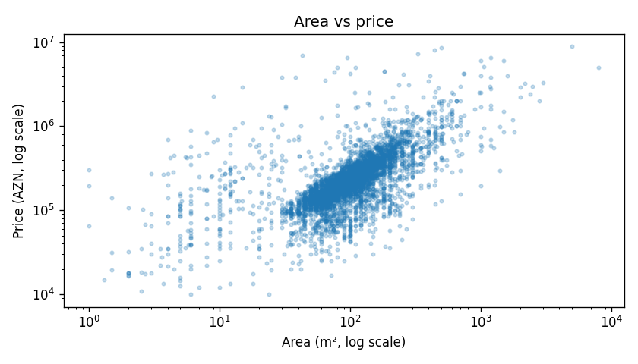
EXPERIMENTAL SETUP
Train-only decisions protect the test set
TRAIN 44,890
VALIDATION 9,619
TEST 9,619
70% / 15% / 15%
The Premium threshold and SVM scaling parameters come from training data only.
What the data shows
Area rises with price, but listings vary widely at the same area.
This helps explain why price regression remains difficult.
AI Academy / MLE-AI-201
04
Notes:
Presenter: Elmin
Məlumatı 70 faiz train, 15 faiz validation, 15 faiz test olaraq böldük. Premium sərhədi və SVM üçün standartlaşdırmanın orta qiymət və standart kənarlaşması yalnız train-dən hesablanıb. Qrafikdə sahə ilə qiymət arasında əlaqə görünür, amma eyni sahədə çox fərqli qiymətlər var. Ona görə regresiyada səhvlər yüksək qala bilər.
Sources: PROJECT_STATEMENT.pdf; local project files src/run_all.py and report/results.csv. Figures are generated by this project.

Slide 5
DECISION TREE / SAMIR
A tree learns one split at a time
At each node, search feature values for the split with the largest impurity reduction.
Best feature + threshold?
Left branch
Right branch
feature ≤ threshold
feature > threshold
Classification: Gini or entropy
Regression: MSE / variance reduction
AI Academy / MLE-AI-201
05
Notes:
Presenter: Samir
Decision Tree hər node-da bütün uyğun feature və threshold namizədlərini yoxlayır. Gini və Entropy klassifikasiya üçün qarışıqlığı ölçür. Regresiyada MSE, yəni qiymətlərin orta kvadrat xətası istifadə olunur. Ən böyük impurity azalmasını verən bölünmə seçilir. Sonra proses rekursiv davam edir. max_depth, min_samples_split, min_samples_leaf və min_impurity_decrease ağacın böyüməsini məhdudlaşdırır.
Sources: PROJECT_STATEMENT.pdf; local project files src/run_all.py and report/results.csv. Figures are generated by this project.

Slide 6
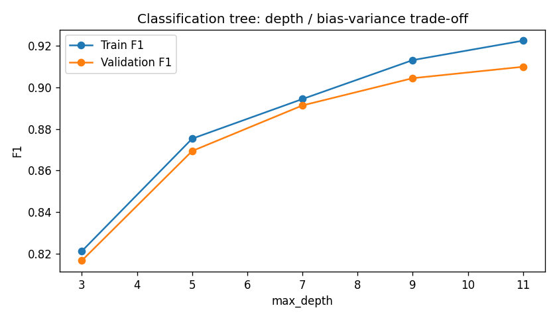
DECISION TREE RESULTS / SAMIR
Our tree closely matches sklearn
Test classification F1
Our Decision Tree
0.910
sklearn Decision Tree
0.910
ROC-AUC: 0.963 for both models
Deeper trees improved validation F1 within the tested range.
Tree regression: R² = 0.592 and MAE = 87,181 AZN.
AI Academy / MLE-AI-201
06
Notes:
Presenter: Samir
Qrafikdə max_depth artdıqca train və validation F1 yüksəlir. Yoxladığımız aralıqda ciddi overfitting işarəsi görünmür. Testdə bizim ağacın F1 göstəricisi 0.909853, sklearn ağacının isə 0.910330-dur. ROC-AUC təxminən 0.963-dür. Regresiyada R² 0.592, MAE 87181 AZN-dir. Deməli kod baseline-a yaxındır, amma qiymət proqnozu real istifadə üçün kifayət qədər dəqiq deyil.
Sources: PROJECT_STATEMENT.pdf; local project files src/run_all.py and report/results.csv. Figures are generated by this project.

Slide 7
SVM / RAMIL
Pegasos learns a separating margin
The linear SVM separates Premium and Standard listings with a score.
Hinge loss
Pegasos update
max(0, 1 − y · score)
Repeated weight updates minimize hinge loss with L2 regularization.
Wrong or low-margin predictions receive a penalty.
λ, epochs and learning schedule control training.
Support vectors are points close to, or inside, the margin.
AI Academy / MLE-AI-201
07
Notes:
Presenter: Ramil
SVM iki sinfi ayıran sərhəd tapır və sərhəd ətrafındakı margin-i böyük saxlamağa çalışır. Hinge loss səhv və ya margin-ə çox yaxın proqnozlara cəza verir. L2 regularization çəkilərin həddən artıq böyüməsini azaldır. Pegasos çəkiləri addım-addım yeniləyən optimizasiya üsuludur. Lambda regularization gücüdür, epochs məlumatın neçə dəfə keçildiyini göstərir. Support vectors sərhədə yaxın müşahidələrdir.
Sources: PROJECT_STATEMENT.pdf; local project files src/run_all.py and report/results.csv. Figures are generated by this project.

Slide 8
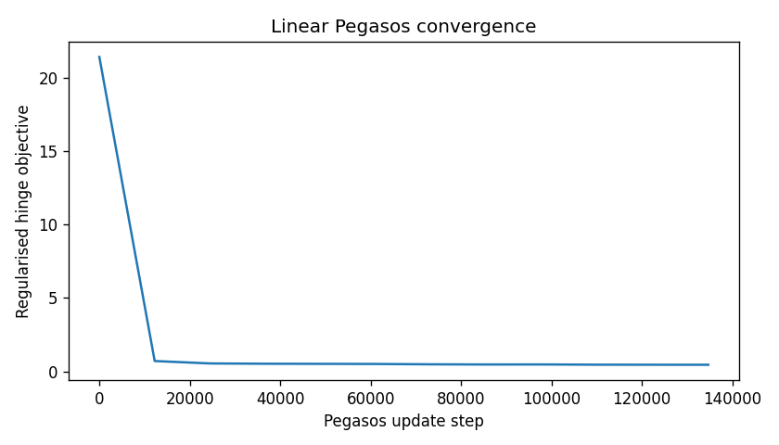
SVM EXPERIMENTS / RAMIL
The nonlinear extension did not improve F1
Test F1
Linear Pegasos
0.823
sklearn SGD hinge
0.826
RFF + Pegasos
0.810
RFF approximates a nonlinear feature map before the same linear SVM.
The objective falls quickly, then stabilizes during training.
AI Academy / MLE-AI-201
08
Notes:
Presenter: Ramil
Qrafikdə regularized hinge objective ilk yeniləmələrdə sürətlə düşür və sonra sabitləşir. Testdə bizim linear Pegasos F1 0.822793, sklearn SGD hinge F1 0.825862-dir. Random Fourier Features, yəni RFF, orijinal feature-ləri qeyri-xətti məkana yaxınlaşdırır və sonra Pegasos tətbiq olunur. Bu təcrübədə RFF F1-i 0.810073 oldu, yəni linear variantdan zəifdir. Biz bunu dürüst eksperiment nəticəsi kimi təqdim edirik.
Sources: PROJECT_STATEMENT.pdf; local project files src/run_all.py and report/results.csv. Figures are generated by this project.

Slide 9
RESULTS AND LIMITS
Classification is stronger than price regression
Held-out test set / 9,619 listings
Model
F1
ROC-AUC
Comment
Our Tree
0.910
0.963
best F1
sklearn Tree
0.910
0.963
reference
Our Linear Pegasos
0.823
0.908
close to SGD
Our RFF Pegasos
0.810
0.894
lower F1
Regression limit
Top 5% price listings: MAE ≈ 773k AZN vs ≈ 49k AZN for the rest.
AI Academy / MLE-AI-201
09
Notes:
Presenter: Elmin, then Samir and Ramil
Bu cədvəl yalnız test nəticələridir. F1 precision və recall-un balanslı ortasıdır; ROC-AUC müxtəlif threshold-larda ayırdetmə keyfiyyətidir. Ağac klassifikasiyada daha güclüdür. Regresiyada isə xüsusilə ən bahalı 5 faiz elanlarda səhv çox yüksəlir: təxminən 773 min AZN. Qalan hissədə təxminən 49 min AZN-dir. Bu, modelin bahalı daşınmaz əmlaka ümumiləşdirməsinin zəif olduğunu göstərir. R² 0.592-dir.
Sources: PROJECT_STATEMENT.pdf; local project files src/run_all.py and report/results.csv. Figures are generated by this project.

Slide 10
TEAM AND CONCLUSION
One pipeline, three primary ownership areas
Samir Hasanov
Decision Tree from scratch
Integration and tree experiments
Mammadaliyev Ramil
Pegasos SVM and RFF
Margin, convergence and SVM tests
Elmin Seyidov
Data preparation and EDA
Leakage checks, splits and metrics
Takeaway: correct implementation and fair evaluation matter more than a high score alone.
AI Academy / MLE-AI-201
10
Notes:
Presenter: Shared
Samir ağacın yazılması və inteqrasiyanı, Ramil SVM və RFF hissəsini, Elmin data hazırlığını və qiymətləndirməni izah edir. Hamımız ümumi pipeline və nəticələri başa düşməliyik. Əsas nəticə budur: bizim alqoritmlər sklearn baseline-larına yaxın işləyir; RFF əlavə üstünlük vermir; qiymət regresiyası xüsusilə bahalı elanlarda zəif qalır. Növbəti addımlar daha keyfiyyətli feature-lər və güclü regresiya baseline-ları yoxlamaqdır. AI alətlərindən hazırlıqda kömək üçün istifadə olunub; nəticələr kodun yenidən işlədilməsi ilə yoxlanıb.
Sources: PROJECT_STATEMENT.pdf; local project files src/run_all.py and report/results.csv. Figures are generated by this project.

